Slide 1
La cultura de Unidad 2

Slide 2
Cuzco
Fue la capital del imperio incaica.
Significa en quechua el ombligo del mundo (belly button of the world)
Setenta porcentage de la gente peruana habla la lengua quechua. Es una lengua indígena y es la segunda lengua oficial de Perú.

Slide 3
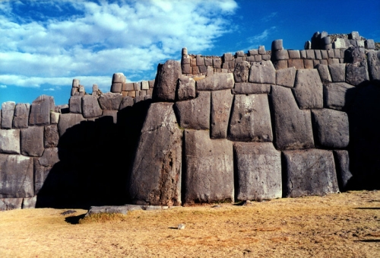
Los incas
Construyeron la ciudad de Cuzco.
Aquí las piedras están hechas con tanta precisión que no se puede poner una tarjeta de crédito entre las piedras.

Slide 4
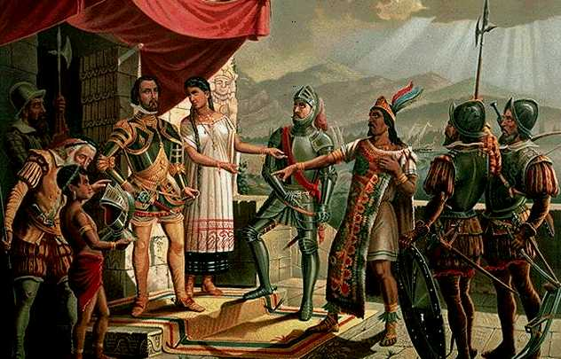
Francisco Pizarro conquistó a los incas en 1534.

Slide 5
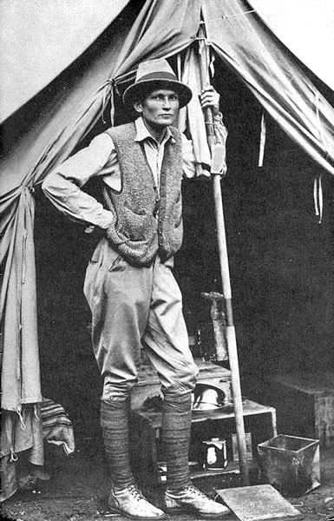
Machu Picchu
Hiram Bingham lo descubrió en 1911. El gobierno de Perú inició un juicio en 2008 para conseguir los artefactos que están en Yale University. Yale va a devolver los artefactos a Perú.

Slide 6
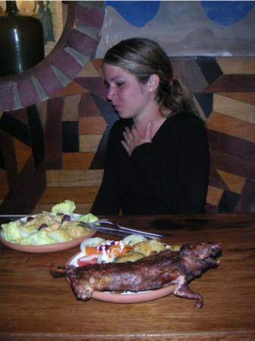
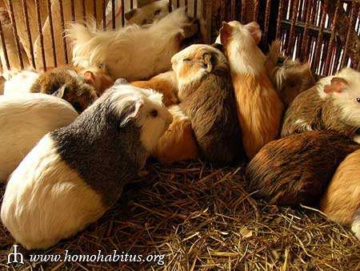
El cui
Es una comida popular en Cuzco

Slide 7
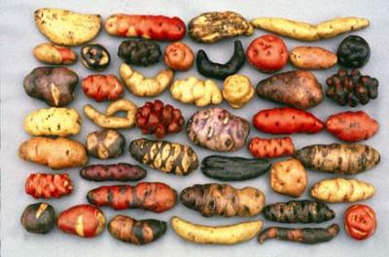
Las papas
Hay cientos de variedades de papas en Perú

Slide 8
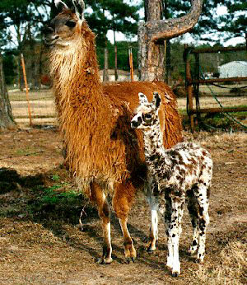
Las llamas
Se usa la lana de estos animales para hacer muchos tejidos que se venden en los mercados. Se usan estos animales para el transporte. Este animal es de la familia de los camellos.

